Slide 1







CHÀO MỪNG CÁC EM ĐẾN VỚI BUỔI HỌC NGÀY HÔM NAY!

Slide 2

KHỞI ĐỘNG
Em có nhận xét gì về hành động của bạn nhỏ trong bài “Con đã lớn thật rồi!” đối với mẹ của mình?

Slide 3








KHỞI ĐỘNG
Hành động cho thấy việc bạn nhỏ đã lớn, đã nhận ra lỗi sai của mình và biết nói xin lỗi.

Slide 4
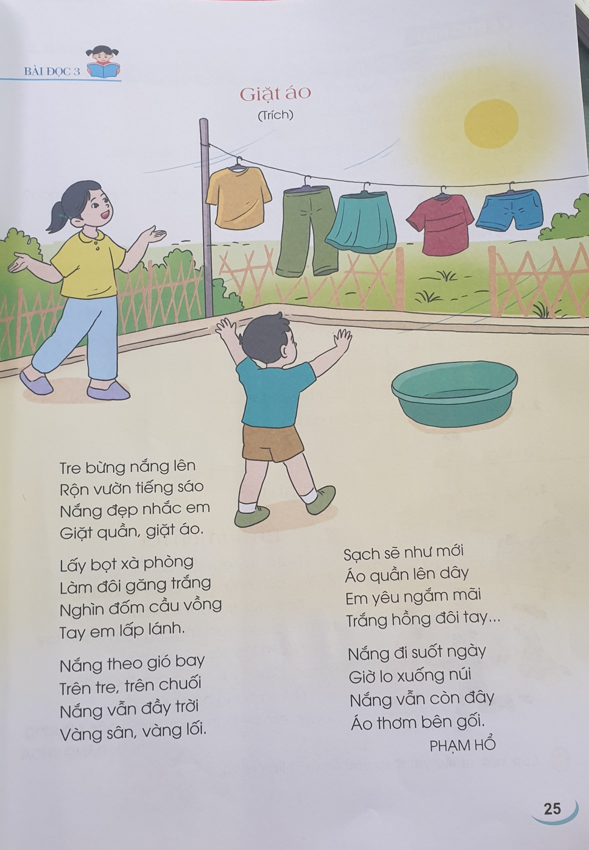

Slide 5
Giọng đọc trong bài:
Các em đọc bài giặt áo với giọng đọc vui tươi, ngân nga.
Nhấn giọng gây ấn tượng ở các từ ngữ gợi tả, gợi cảm.

Slide 6
Luyện đọc:
giặt áo lấp lánh
nắng sạch sẽ
rộn xuống núi

Slide 7
Ngắt, nghỉ:
Tre bừng nắng lên
Rộn vườn tiếng sáo
Nắng đẹp nhắc em
Giặt quần, giặt áo.
/
/
/
/
//

Slide 8
Giải thích một số từ khó
Rộn
Xà phòng
Đốm
Âm thanh nổi lên liên tiếp, sôi động
Chất dùng để tẩy rửa, giặt quần áo
Những ánh sáng nhỏ li ti

Slide 9




Thực hành đọc bài
Lưu ý:
Các em đọc đúng giọng điệu của bài thơ.
Đọc chính xác các thanh, chú ý đọc chậm các từ khó.

Slide 10


HĐ 2: Đọc hiểu
Nhân vật bạn nhỏ: khổ 2, 4
Nhân vật nắng: khổ 1, 3, 5
Bài thơ có hai nhân vật là bạn nhỏ và nắng. Mỗi nhân vật được nói đến trong những khổ thơ nào?

Slide 11

Tìm hình ảnh ở khổ 2, 4:
a) Tả bạn nhỏ làm việc.
b) Nói lên cảm xúc của bạn nhỏ khi hoàn thành công việc.
Tả bạn nhỏ đang làm việc: lấy bọt xà phòng, làm đôi gang tay, …
Cảm xúc của bạn nhỏ: em yêu ngắm mãi…

Slide 12



Khổ thơ 3 tả nắng đẹp như thế nào?
Nắng theo gió như bay lượn trên cây tre, cây chuối.
Nắng đầy trời, nhuộm vàng sân phơi và lối đi.

Slide 13

Em hiểu câu thơ “Nắng đi suốt ngày / Giờ lo xuống núi” như thế nào?
a) Nắng bừng lên
b) Nắng đầy trời
c) Nắng đang tắt
c) Nắng đang tắt

Slide 14
Bài thơ khen bạn nhỏ biết giặt quần áo để tự phục vụ mình và giúp đỡ cha mẹ.

Slide 15


HOẠT ĐỘNG LUYỆN TẬP
1: Tìm thêm ít nhất 3 từ ngữ cho mỗi nhóm dưới đây:
Từ ngữ chỉ việc em làm ở nhà: giặt áo,…
Từ ngữ chỉ đồ dùng để làm việc: găng,...
Từ ngữ chỉ cách làm việc: nhanh nhẹn,..

Slide 16
1, Tìm thêm ít nhất 3 từ ngữ cho mỗi nhóm dưới đây:
a.Từ ngữ chỉ việc em làm ở nhà: giặt quần áo, cất dọn đồ đạc, chăm em, quét nhà,…
b.Các dụng cụ dùng để làm việc: găng, chổi, xà phòng, giẻ lau,…
c.Từ ngữ chỉ cách thức làm việc: nhanh nhẹn, thoăn thoắt, chăm chỉ, hăng hái,…

Slide 17
2, Đặt một câu nói về việc em đã làm ở nhà

Slide 18
CẢM ƠN CÁC EM ĐÃ CHÚ Ý LẮNG NGHE BÀI GIẢNG!

